Slide 1

Jour Fixe
Team downtimecapture
_____________ 18.04.2023
KickOff Team downtimecapture 04.04.2034

Slide 2

Agenda
01 | Happiness Index | 3
02 | Personas | 5
03 | Product Backlog | 10
04 | Glossar | 11
05 | Entwicklungsumgebung | 12

Slide 3
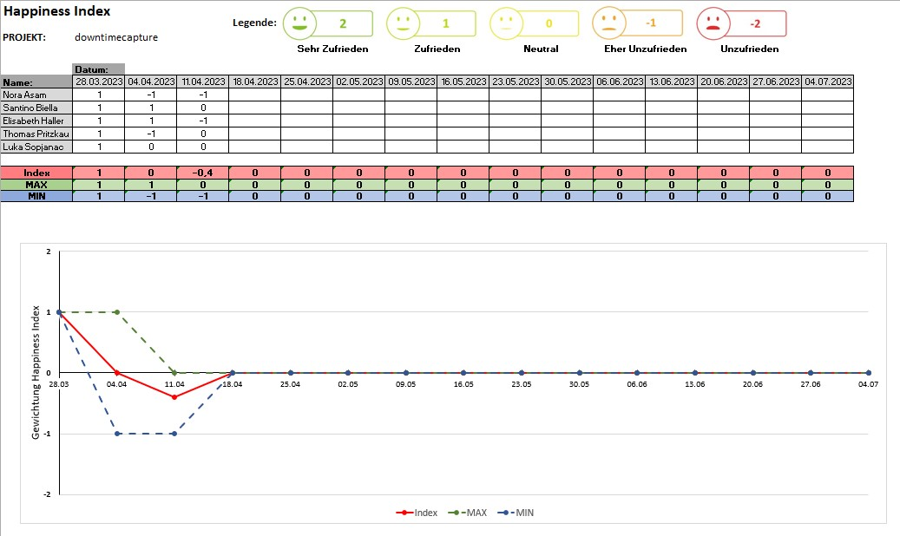
01 Happiness Index – Überblick

Slide 4

01 Happiness Index – Maßnahmen
Ursachen:
Unfaire/ ungleiche Arbeitsverteilung
Mangelnde Kommunikation
Maßnahmen:
Fixe Interne Stand-up Meetings
Genauere Planung des wöchentlichen Projektablaufs
Mehr Initiative bei Kundenmeetings zeigen

Slide 5
02 Personas – Überblick
KIEFEL GmbH
Kunde von KIEFEL
Director
Process Engineer
Operator
Profiteur des Systems
Nutzer des Systems

Slide 6
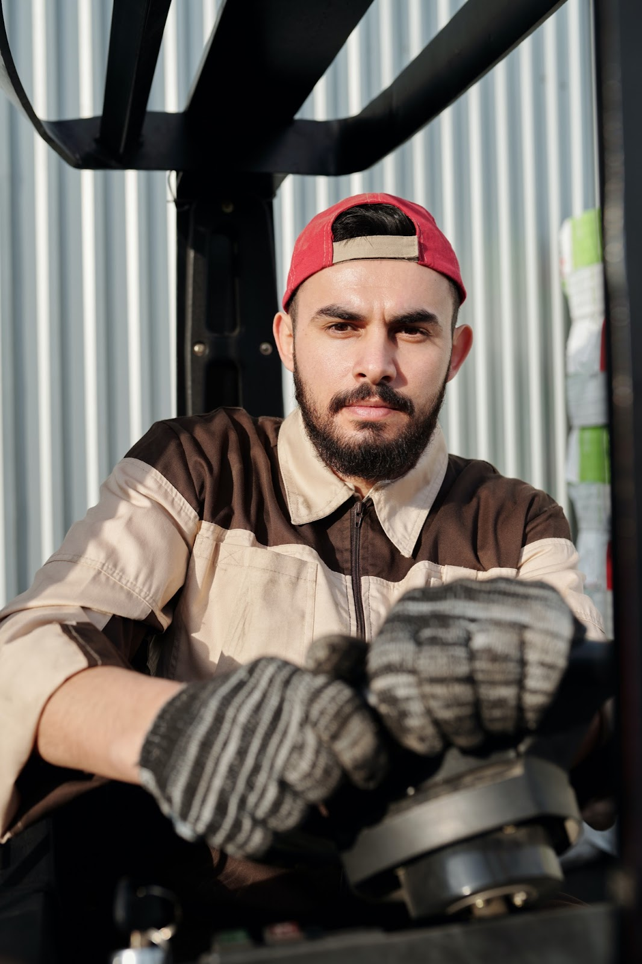
02 Personas – Olivero Operator
Zu Olivero:
Herkunft: Gemeinde in der Nähe von Mexiko-Stadt
Geringe Bildung, Schulabbruch
Oft in kriminelle Aktivitäten verwickelt
Verhalten:
Zeigt bei seiner Arbeit wenig Engagement
Erscheint bei seiner Arbeit oft unpünktlich und erledigt seine Aufgaben nicht gewissenhaft
Wenig Interesse daran, seine Fähigkeiten zu verbessern und in der Firma aufzusteigen
Ziele/ Bedürfnisse:
Geld verdienen, um sich seinen Lebensunterhalt zu sichern
Seiner Familie/ seinen Eltern ein besseres Leben ermöglichen
Wunsch seinen Lebensstandard zu verbessern
Demographische Daten:
Alter: 23
Familienstand: ledig
Geschlecht: Männlich
Nationalität: Mexikanisch
Beruf: Operator
Bildquelle: https://www.pexels.com/de-de/foto/arbeiten-arbeitnehmer-mitarbeiter-personal-4487444/

Slide 7
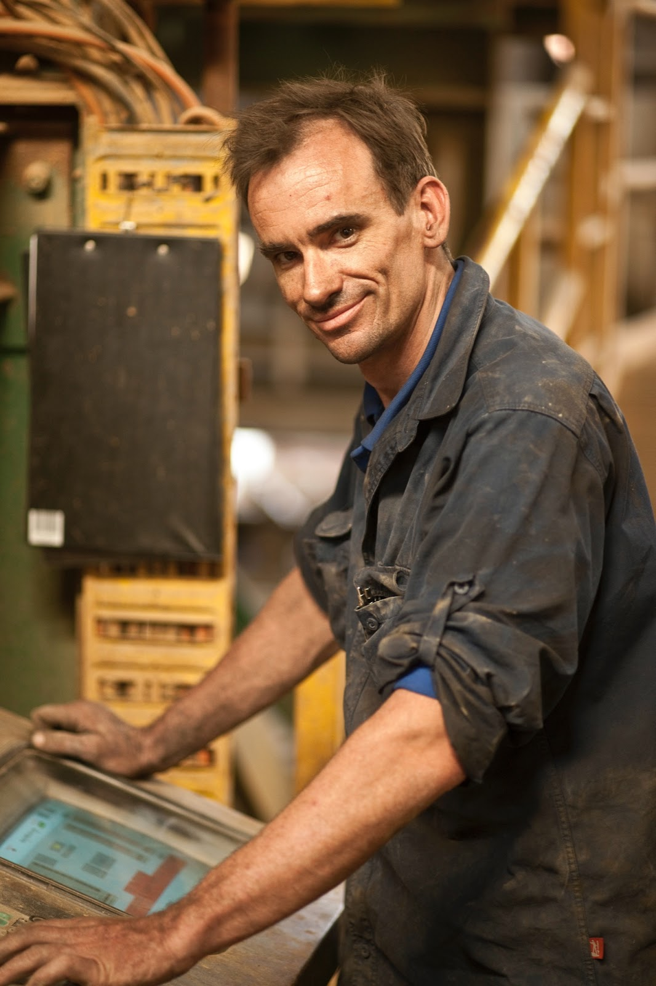
02 Personas – Erik Ehrgeizig
Zu Erik:
Herkunft: Bayern, Deutschland
Realschulabschluss, Ausbildung bei der KIEFEL GmbH in Freilassing
Als Jugendlicher schon leidenschaftlich an Autos und Motorrädern geschraubt
Ideale Jobvorstellung: Job ausüben, bei dem man viel mit den Händen arbeitet
KIEFEL GmbH: Bedienung der Fiber-Maschinen
Verhalten:
Motiviert, engagiert, möchte seine Karriere vorantreiben
Er möchte sich beweisen und seine harte Arbeit und sein Talent zeigen
Geld verdienen ist ihm wichtig, aber nicht seine Hauptmotivation
Erik ist der Meinung, dass der Erfolg abhängig vom Team ist => Teamplayer
Ziele/ Bedürfnisse:
Besser in seinem Job werden, Karriere bei KIEFEL machen, Verantwortung übernehmen
Stabile finanzielle Zukunft für sich, seine Frau und seine 2 Kinder schaffen
Demographische Daten:
Alter: 37
Familienstand: verheiratet
Geschlecht: Männlich
Nationalität: Deutsch
Beruf: Operator
Bildquelle: https://www.pexels.com/de-de/foto/mann-dreckig-industrie-metall-4486212/

Slide 8
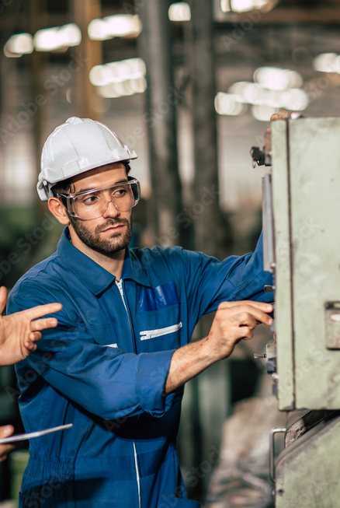
02 Personas – Otto Optimierer
Zu Otto:
Herkunft: Geboren in Spanien, aufgewachsen in Hamburg
Abitur mit 1,8 abgeschlossen, Bachelor of Engineering in Maschinenbau
Einstieg nach dem Studium bei KIEFEL als Operator, Aufstieg zum Proccess Engineer nach einigen Jahren (Reperatur der Maschinenfehler)
Verhalten:
Verfolgt seinen Job mit Leidenschaft,
Analytisch und lösungsorientiert veranlagt, löst gerne komplexe Probleme
Teamplayer und empathisch
„Kommunikation ist das A und O“
Es ist ihm wichtig, dass die Produktion effizient und kostengerecht abläuft und dass die Qualität der Produkte stets sehr gut ist
Ziele/ Bedürfnisse:
Arbeit bestmöglich erledigen, Weiterentwicklung, Verantwortung übernehmen
Positives und respektvolles Arbeitsumfeld schaffen
Demographische Daten:
Alter: 33
Familienstand: verheiratet
Geschlecht: Männlich
Nationalität: Spanisch
Beruf: Process Engineer
Bildquelle: Adobe Stock

Slide 9
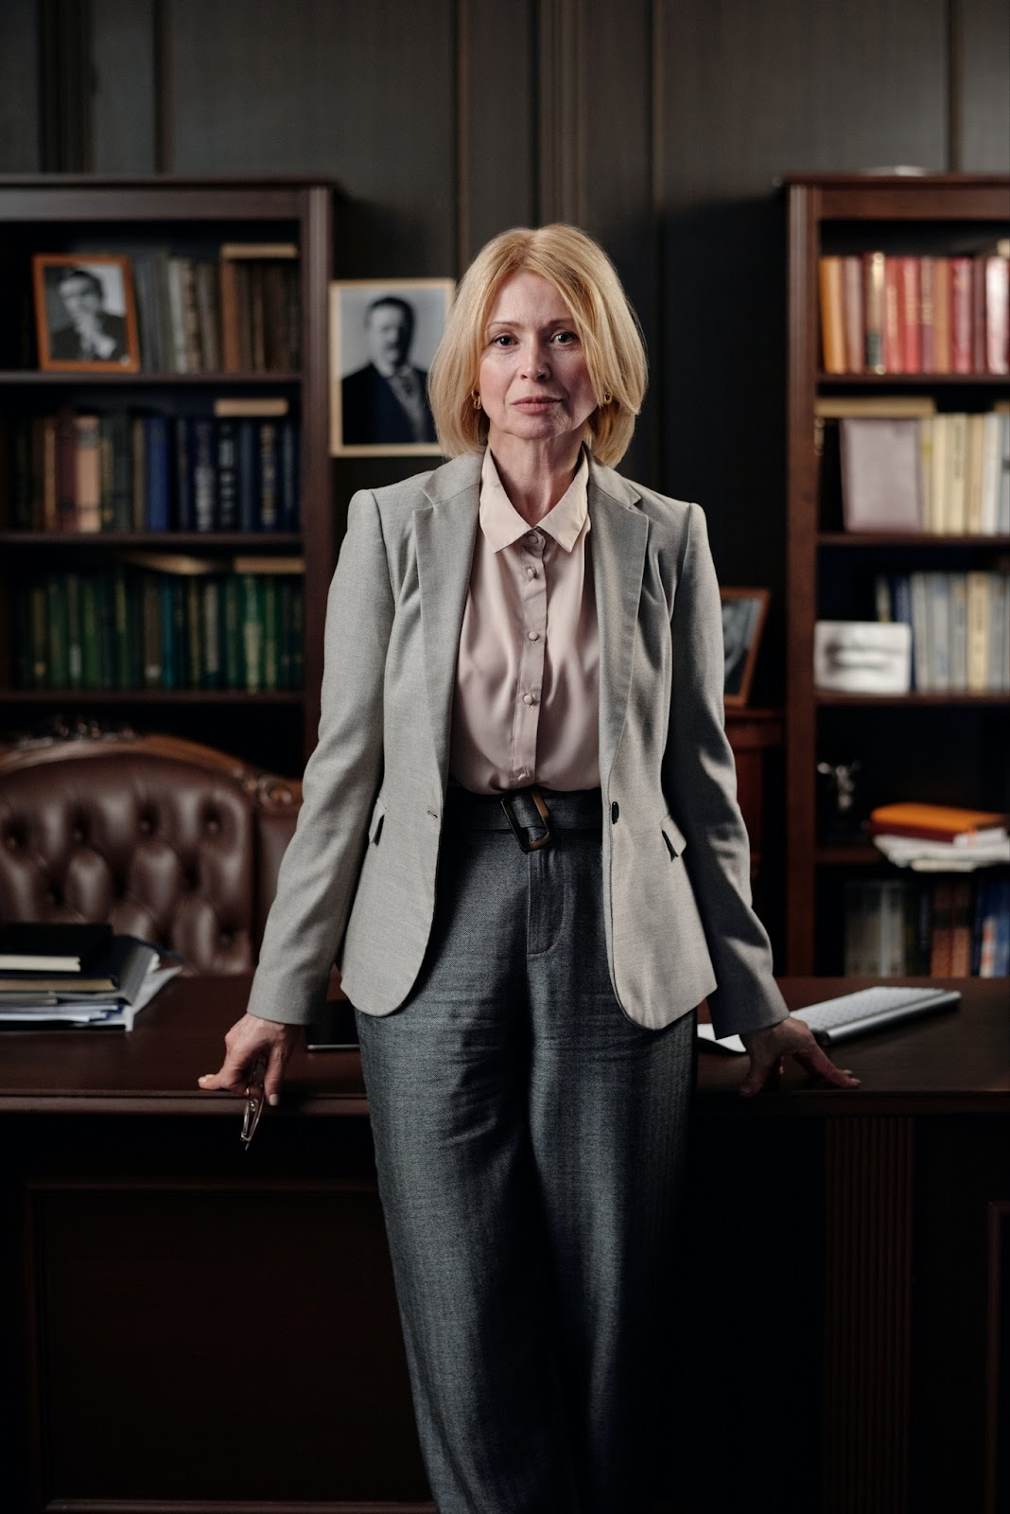
02 Personas – Daniela Dirigentin
Zu Daniela:
Nachdem ihre Kinder ausgezogen sind, möchte Daniela sich wieder voll und ganz ihrem Beruf und ihrer Berufung widmen
Seit 20 Jahren bei der KIEFEL GmbH, hohe Position als Director
Viel Verantwortung, ist maßgeblich für den Erfolg von KIEFEL mitverantwortlich
Verhalten:
Entscheidungsfreudig, direkt, ehrlich, arbeitet gerne in einem dynamischen Umfeld
Zielorientiert, fokussiert und ehrgeizig
Motivierende Führungskraft, inspiriert und motiviert ihr Team zu inspirieren
Kommunikativ und offen für Feedback und neue Ideen
Ziele/ Bedürfnisse:
Unternehmenserfolg
Karriere und Weiterentwicklung
Schaffung eines positiven Arbeitsumfeldes, in dem sich ihre Mitarbeiter wohl fühlen und sich individuell entfalten können
Demographische Daten:
Alter: 51
Familienstand: verheiratet
Geschlecht: Weiblich
Nationalität: Deutsch
Beruf: Director
Bildquelle: https://www.pexels.com/de-de/foto/anzug-frau-schreibtisch-buro-4427610/

Slide 10
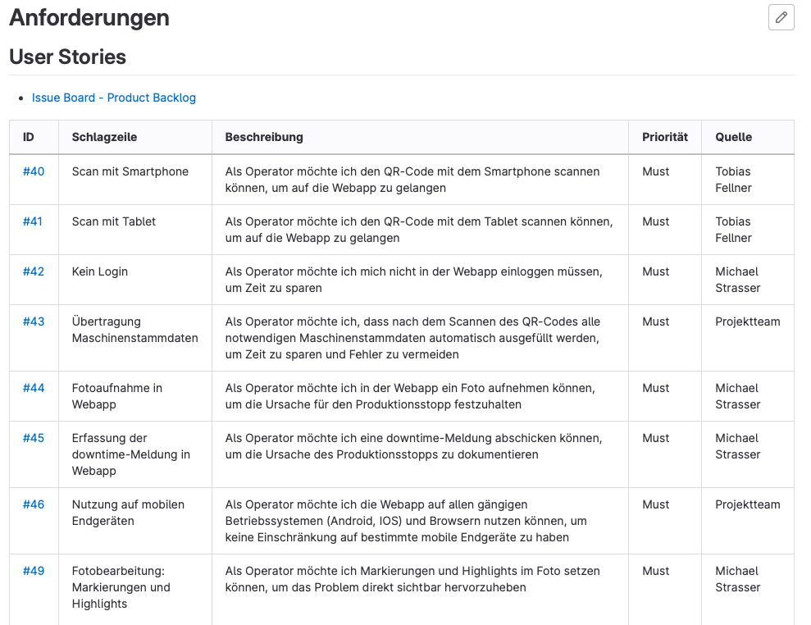
03 Product Backlog

Slide 11
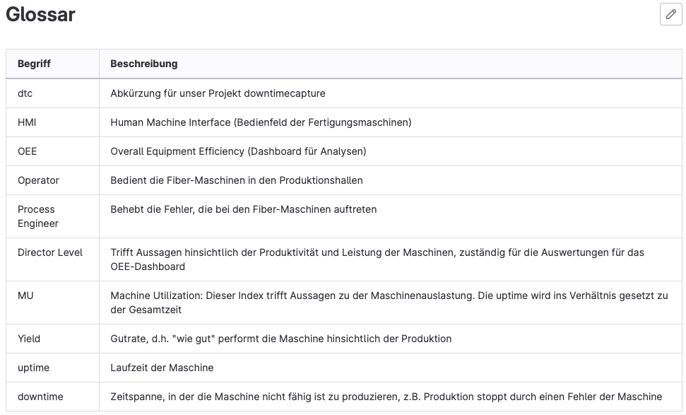
04 Glossar

Slide 12

05 Entwicklungsumgebung
Demo der Entwicklungsumgebung
IDE: Visual Studio Code (VSC)
Frontend: Angular
Backend: NestJS
Datenbank: MySQL
Gewonnene Erkenntnisse
Webapp für mobile Endgeräte
VSC Extension zum Starten eines lokalen Servers (Dev-Mode)
Zugriff im gleichen Netzwerk über IP-Adresse

